Slide 1
CONCEITOS GERAIS EM CANA-DE-AÇÚCAR – II SANIDADE
Prof. Dr. Edgar G. F. de Beauclair
Depto. Produção vegetal – ESALQ / USP
edgar.beauclair@usp.br

Slide 2
INTRODUÇÃO
Controle fitossanitário da cultura prioriza a resistência varietal obtida no cruzamento entre espécies do gênero Saccharum.
Controle químico é difícil pelo porte da cultura – aplicação
Plantio por reprodução vegetativa facilita propagação de patógenos pré existentes.
Necessidade de aplicação das “BOAS PRÁTICAS”
Importância das mudas

Slide 3
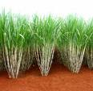
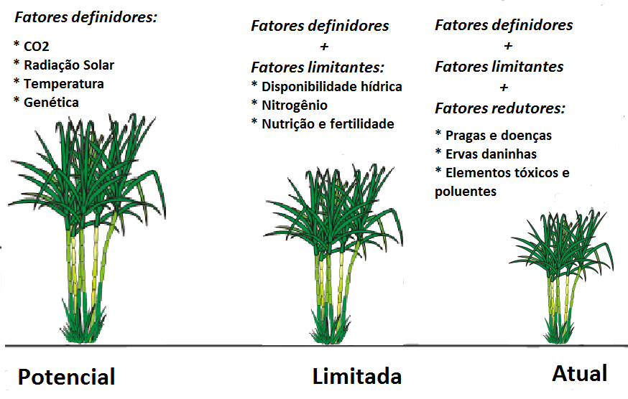
Níveis hierárquicos da produtividade
**Solo
**Solo
Limitada
Atual

Slide 4
Controle de fatores restritivos Melhoramento
Controle de doenças
Hibridação para resistência quantitativa
Tratamento térmico ou meristema para formação de VIVEIROS
Rouguing em VIVEIROS
Instituições brasileiras de melhoramento
CTC (antiga Copersucar)
Variedades CTC (antigas SP)
RIDESA (Convênio de Univ. Federais)
Variedades RB (antigo Planalsucar)
APTA – Instituto Agronômico (antigo IAC)
Variedades IAC e IACSP (seedlings do CTC)
Canavialis
Ainda sem variedades comerciais lançadas (CV)

Slide 5
PRINCIPAIS DOENÇAS
DOENÇAS | VETORES | CONTROLE
Carvão | Vento, solo, mudas | Resist. Varietal + Trat. Térmico + ROGUING
Mosaico | Pulgões, facão, mudas | Resist. Varietal + ROGUING
Escaldadura | Facão, mudas | Resist. Varietal + ROGUING
Raquitismo | Facão, mudas | Resist. Varietal + Trat. Térmico
Ferrugem marrom / laranja | Vento, mudas | Resist. Varietal
Antracnose | Facão, mudas | Resist. Varietal

Slide 6
DOENÇAS BACTERIANAS
Escaldadura das folhas - Bactéria Xanthomonas albilineans
Estria vermelha – Bactéria Acidovorax avenae
Raquitismo da soqueira - Bactéria Leifsonia xyli subsp. xyli
Gomose da cana-de-açúcar - Bactéria Xanthomonas axonopodis pv.vasculorum (sin.: X campestris. pv. vasculorum),

Slide 7
DOENÇAS FÚNGICAS
Ferrugem - Fungo Puccinia melanocephala
Ferrugem laranja – Fungo Puccinia kuehnii
Carvão - Fungo Ustilago scitaminea
Mancha parda - Fungo Cercospora longipes
Podridão abacaxi - Fungo Ceratocystis paradoxa
Podridão vermelha – Fungo Colletotrichum falcatum (associada ao ataque de broca)
Podridão de fusarium (fusariose) – Fungo Fusarium moniliforme

Slide 8
DOENÇAS VIRÓTICAS
Mosaico (Vírus do mosaico da cana-de-açúcar)
Escaldadura
Vírus do amarelecimento foliar da cana-de-açúcar
OUTRAS DOENÇAS…(58 identificadas no total no Brasil)

Slide 9
TRATAMENTO TÉRMICO
Fundamental no controle do raquitismo da soqueira (RSD); importante no controle do carvão e outras doenças.
Banho de água quente nas mudas
50,5ºC por 2:00 horas
52ºC por 0:30 horas
Temperaturas baixas não eliminam o patógeno, temperaturas altas inviabilizam a brotação das gemas
Atividade que exige estrutura e mão de obra

Slide 10
TRATAMENTO TÉRMICO

Slide 11
VIVEIROS
TRATAMENTO TÉRMICO
Viveiro primário
Viveiro secundário
COMERCIAL
Viveiro produtor
Multiplicação
COMERCIAL

Slide 12
VIVEIROS – EVOLUÇÃO DAS ÁREAS
Viveiros – projeto

Slide 13
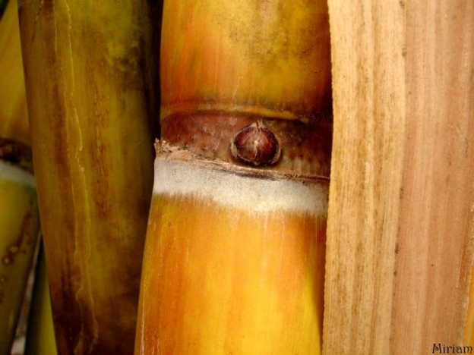
TIPOS DE MUDAS - TRADICIONAL

Slide 14
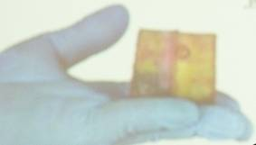
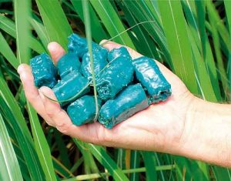
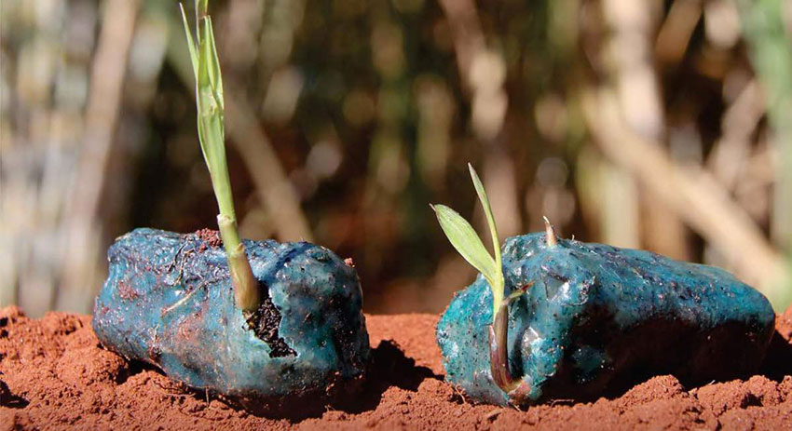
TIPOS DE MUDAS - PLENE

Slide 15
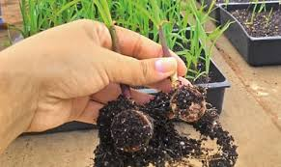
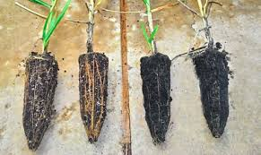
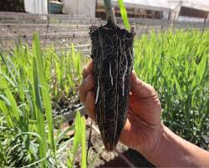
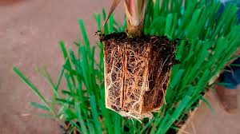
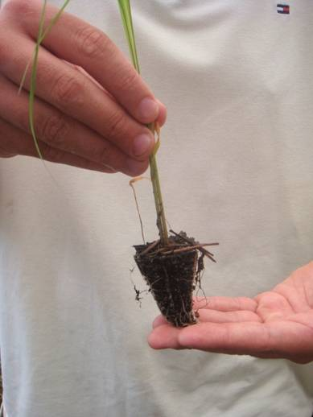
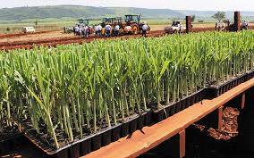
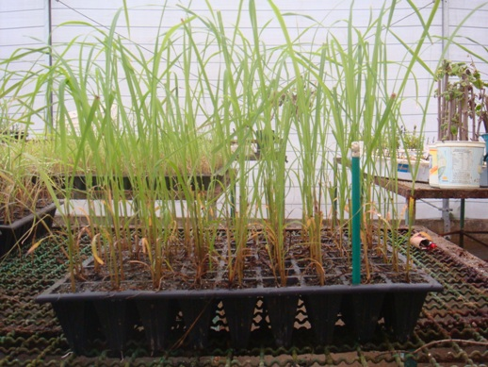
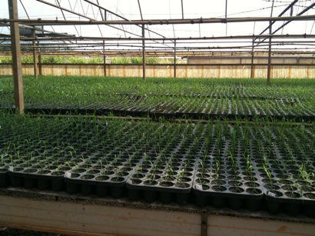
TIPOS DE MUDAS - MPB

Slide 16
PRAGAS DE SOLO
Pragas de solo
Nematóides
Cupim
Sphenophorus
Methamasius
Migdolus
Controle mecânico na eliminação da soqueira
Controle químico no plantio, realizado junto com a cobrição das mudas
Desenvolvimento de controles biológicos

Slide 17
Controle de fatores restritivos PRAGAS DE SOLO
Nematóides: Meloidogyne javanica, Meloidogyne incognita e Pratylenchus zeae
Cigarrinha-da-raiz - Mahanarva fimbriolata
Percevejo-castanho - Scaptocoris castanea e Atarsocoris brachiariae
Besouros –
Ligyrus spp. - pão-de-galinha
Euetheola humilis - pão-de-galinha
Stenocrates spp - pão-de-galinha
Migdolus fryanus - broca-da-cana
Sphenophorus levis - gorgulho-da-cana
Metamasius hemipterus - besouro-rajado-da-cana

Slide 18
Controle de fatores restritivos PRAGAS DE SOLO II
Cupins - Heterotermes tenuis ; Procornitermes sp ; Nocapritermes sp ; Syntermes sp ; Cornitermes sp.
Controles químicos, mecânicos e biológicos que devem ser integrados e direcionados para cada tipo de praga, local e infestação.

Slide 19
PRAGAS DO SOLO NEMATOIDES

Slide 20
PRAGAS DE SOLO CUPIM

Slide 21
PRAGAS DO SOLO SPHENOPHORUS

Slide 22
PRAGAS DO SOLO MIGDOLUS

Slide 23
PRAGAS DA PARTE AÉREA
Broca
Complexo broca x fusarium
Elevado dano econômico
Controle biológico eficiente
Produção e distribuição
Cotésia e trichograma
Controle com variedades Bt viável
Cigarinha
Afeta a brotação da soqueira
Controle integrado (químico, biológico, tratos)
Broca gigante
Difícil controle – manual
Distribuição limitada

Slide 24
Controle de fatores restritivos PRAGAS DE COLMOS
Broca da cana-de-açúcar (Diatrea sacchralis)
Broca-gigante (Telchin licus)
Elasmo (Elasmopalpus lignosellus)
Percevejos
Etc.
Controle biológico é o mais importante para as duas principais pragas com resultados consistentes, mas outras formas de controle são sempre consideradas no controle integrado

Slide 25
Controle de fatores restritivos PRAGAS DE FOLHAS
Cigarrinha-da-folha - Mahanarva posticata
Lagarta-do-cartucho - Spodoptera frugiperda
Curuquerê-dos-capinzais - Mocis latipes
Pulgões - Rhopalosiphum maidis Melanaphis sacchari
Importância local, vetores de doenças, controle integrado

Slide 26
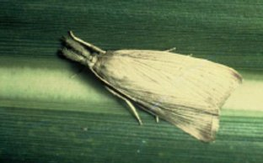
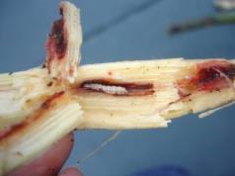
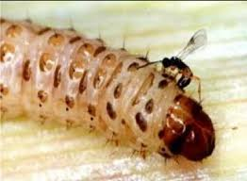
BROCA DA CANA

Slide 27
CIGARRINHA

Slide 28
BROCA GIGANTE

Slide 29
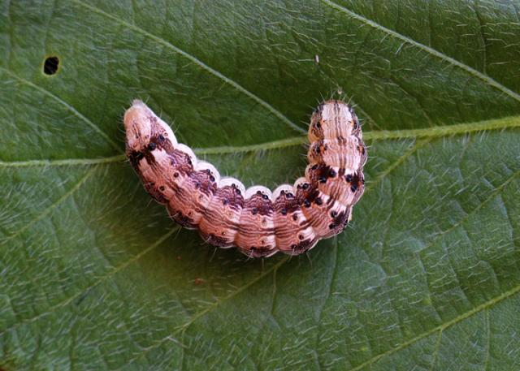
LAGARTA DA CANA

Slide 30
ERVAS DANINHAS
Matocompetição
Período crítico
Cana planta: 30 – 120 dias após plantio
Cana soca: 30 – 90 dias após o corte
Épocas de aplicação e cuidados gerais
Ideal é aplicação de pré-emergentes logo após operações de plantio ou corte e cultivo mecânico.
Produtos para baixa umidade do solo – safra
Pré-plantio incorporado em pastos
Tecnologia de aplicação é fundamental
Produtos adaptados a aplicação sobre a palha
ESPAÇAMENTO E DISTRIBUIÇÃO DE MUDAS

Slide 31
DANOS ERVAS DANINNHAS
Competição com a cana-de-açúcar por água, luz, oxigênio, gás carbônico e nutrientes existentes nos solo;
Liberação de substâncias alelopáticas, que agem bioquimicamente na cultura da cana-de-açúcar e comprometem o seu desenvolvimento;
Podem atuar como hospedeiros de doenças e pragas que prejudicam o desenvolvimento dos canaviais. Isso também é válido em algumas rotações (milho e sorgo).

Slide 32
DANOS ERVAS DANINHAS
Algumas ervas importantes:
Grama seda; tiririca; corda de viola; capim colchão; marmelada; colonião; braquiária; beldroega; caruru; mamona; etc.
Presença ou não de palha:
Pressão de seleção
Uso de herbicidas com Kow apropriado
Épocas de plantio e corte
Manejo integrado: mecânico, químico e biológico através dos ciclos e alelopatias

Slide 33
Controle fatores restritivos compactação / mecanização
Aumento da densidade aparente do solo
Redução do volume de solo a ser explorado pelas raízes, restrições físicas, químicas e biológicas
Pisoteio
Arranquio
Tombamento
Necessidade de novas práticas de plantio, cultivo e colheita, ou seja, MECANIZAÇÃO
FATORES ANTROPOGÊNICOS

Slide 34
CONSIDERAÇÕES FINAIS
A fitossanidade é fundamental na manutenção da produtividade agrícola.
Boas práticas podem garantir um controle eficiente das principais pragas e doenças
A manutenção de um canavial depende de um bom controle fitossanitário
Existem tecnologias disponíveis para reduzir a níveis econômicos a incidência dos fatores restritivos à produtividade causados por agentes bióticos não antropogênicos

